Slide 1



Дії з десятковими дробами. Історія виникнення десяткових дробів

Slide 2
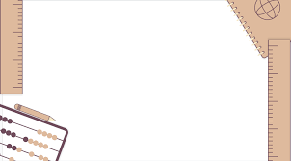
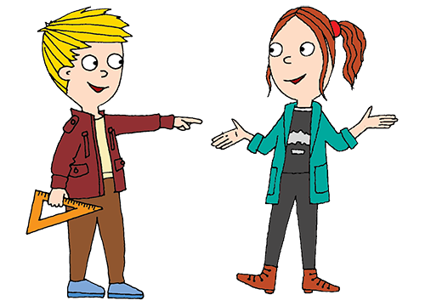
Конкурс капітанів
1 завдання

Slide 3


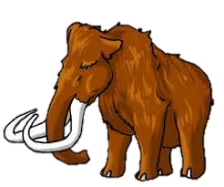
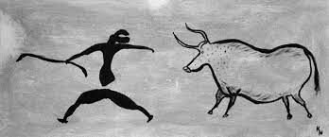
Коли первісна людина з полювання приносила здобич у свою печеру, то їй потрібно було її розділити, а без дробового поділу це зробити було неможливо. Вполювавши одну тварину, потрібно було цю здобич поділити на декілька мисливців.
Тому історія виникнення дробів ведеться майже з самого початку розвитку людства.

Slide 4



«Далі, далі…»
2 завдання

Slide 5

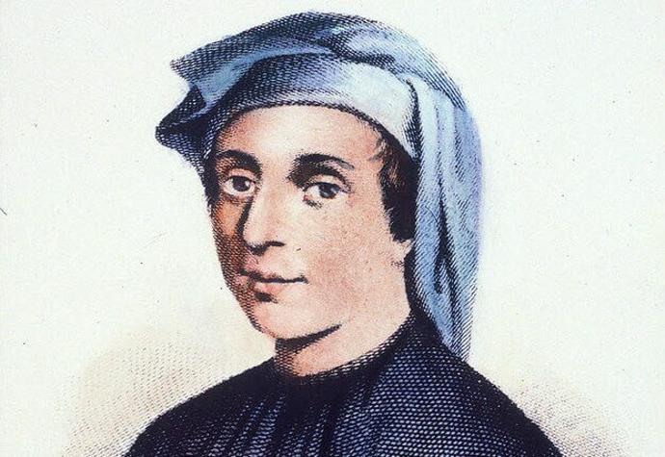
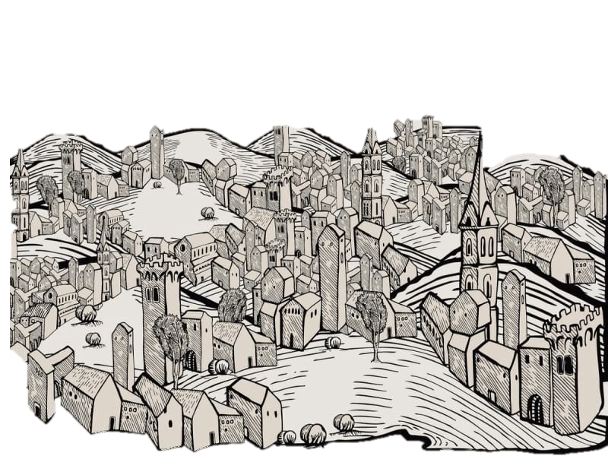
У Європі сучасний запис дробів у 1200 році ввів італієць Фібоначчі. Він першим ужив термін "дріб". Назви "чисельник" і "знаменник" у XIIIст. зустрічаються у грецького математика М.Плануда.

Slide 6



«Спрогнозуй і перевір »
3 завдання

Slide 7



Мама у супермаркеті купила 6 кг рису за ціною 37,82 грн. Яку суму заплатила мама?
Бабуся купила 12 кг пшеничної крупи за ціною 18,91 грн. Яку суму заплатила бабуся?

Slide 8

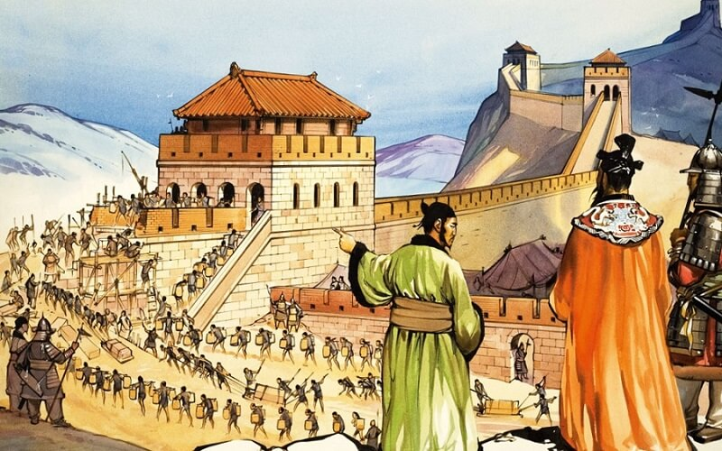
Якщо історія виникнення звичайних дробів почалася в Єгипті, то десяткові вперше з'явилися в Китаї. У Піднебесній імперії їх стали використовувати приблизно з III століття до нашої ери. Історія десяткових дробів почалася з китайського математика Лю Хуея.
У III столітті нашої ери десяткові дроби в Китаї стали застосовуватися при розрахунку ваги та об'єму.

Slide 9
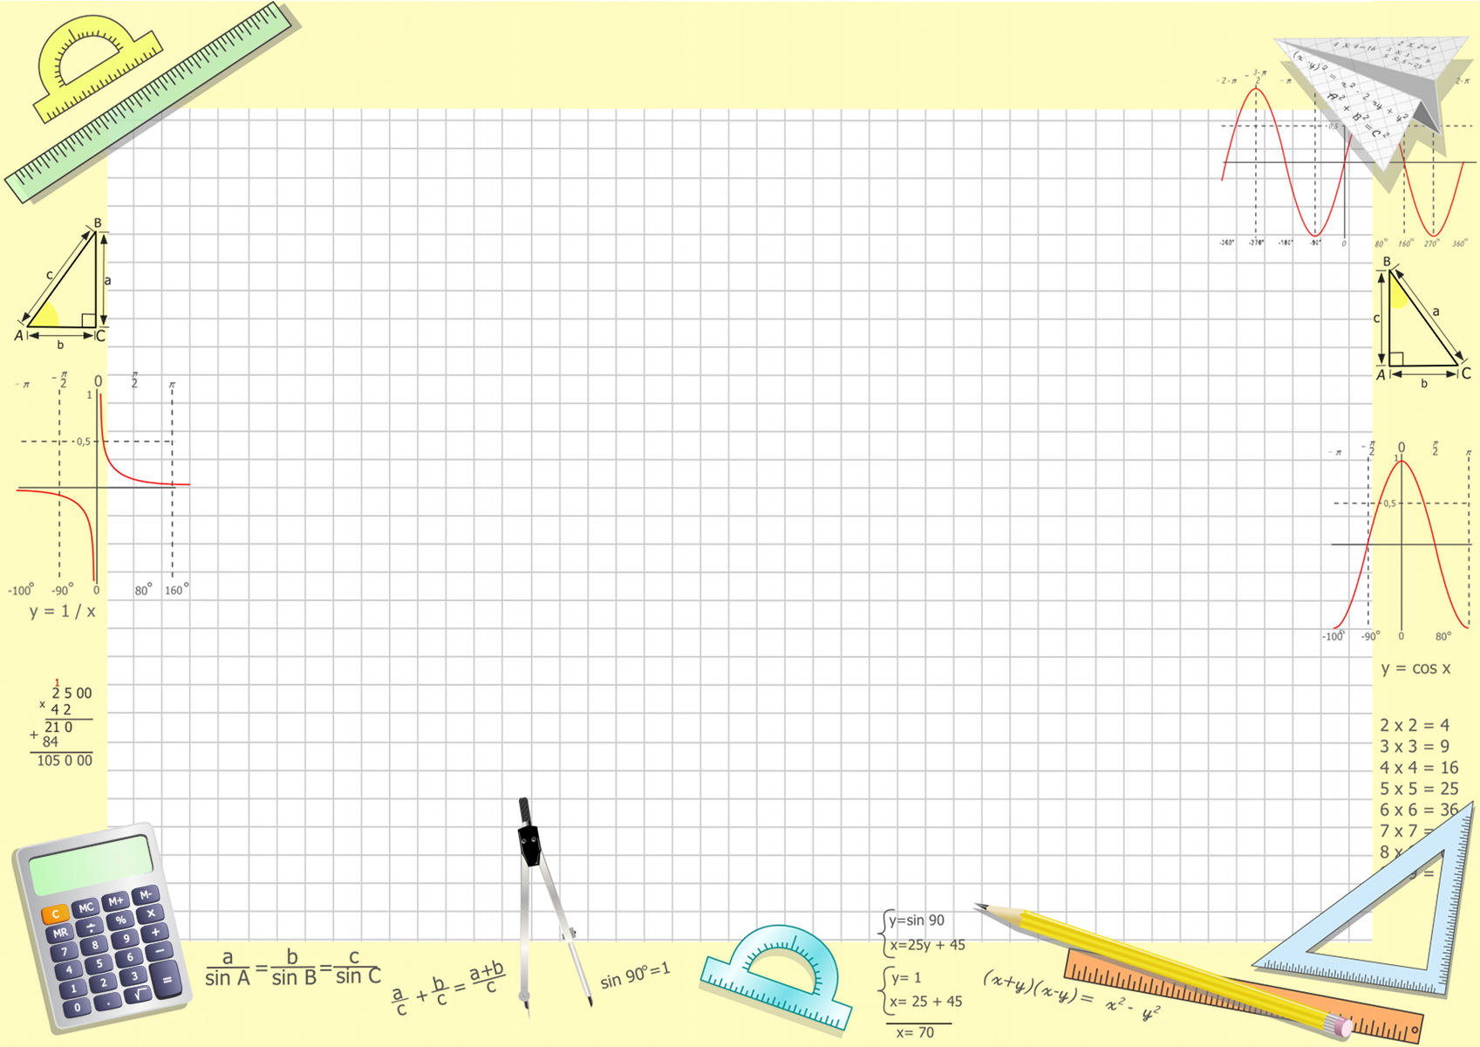



«Заморочки з бочки»
4 завдання

Slide 10

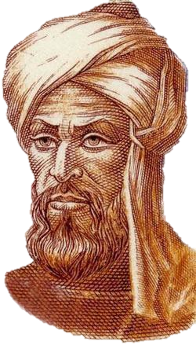

Вважається, що першим ввів поняття десяткових дробів та правила дії з ними видатний середньоазіатський математик та астроном аль-Каші, який працював у 20-30рр. у Самаркандській обсерваторії. Аль-Каші є автором книги «Ключ арифметики», де вченим був використаний спеціальний запис десяткових дробів: ціла і дробова частини писалися рядком, але ціла частина – чорним чорнилом, а дробова – червоним або ціла частина відокремлювалась від дробової вертикальною рискою.

Slide 11



«Математична естафета»
5 завдання

Slide 12

І команда
ІІ команда
24,5 : 10 = а
а : 5 = б
б :7 = в
в + 25,53 = г
г : 16 = д
д — 1,2 = е
е + 5,6 = є
є : 6 = ж
1,38 • 10 = а
а : 2 = б
б - 3,5 = в
в • 0,1 = г
г : 0,2 = д
д + 6,1 = е
е : 6 = є
є : 1,3 = ж

Slide 13

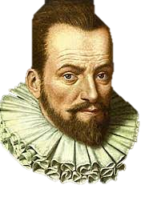
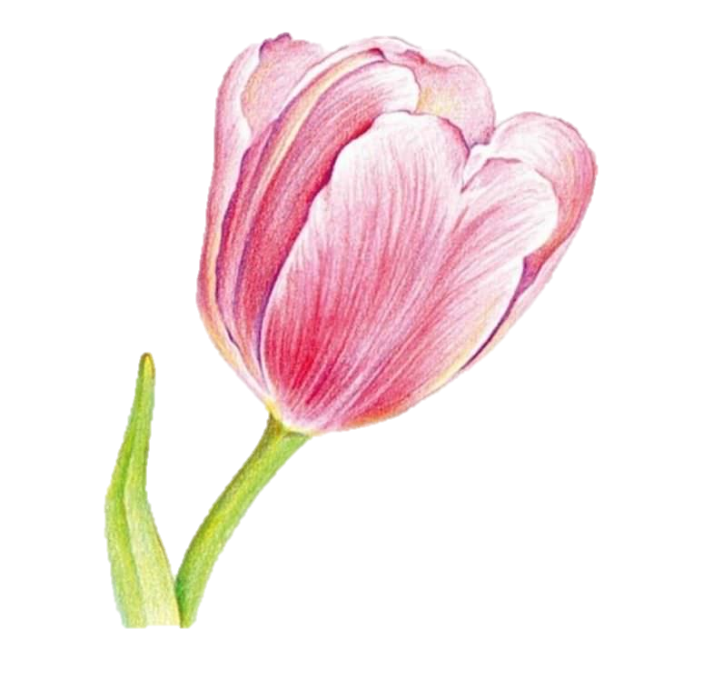
Приблизно через півтора сторіччя, у 1585 році, фламадськиий учений Симон Стевін (1548-1620), який викладав математику в славнозвісному Лейденському університеті (Голландія), присвятив свою книгу «Десятина» десятковій системі мір і десятковим дробам. Так було започатковано використання десяткових дробів у Європі. Симон Стевін, як і аль-Каші, писав десятковий дріб у рядок, але відокремлював цілу і дробову частини цифрою нуль, узятою в кружечок.

Slide 14




Смішинки
Завдання від 1 класу

Slide 15
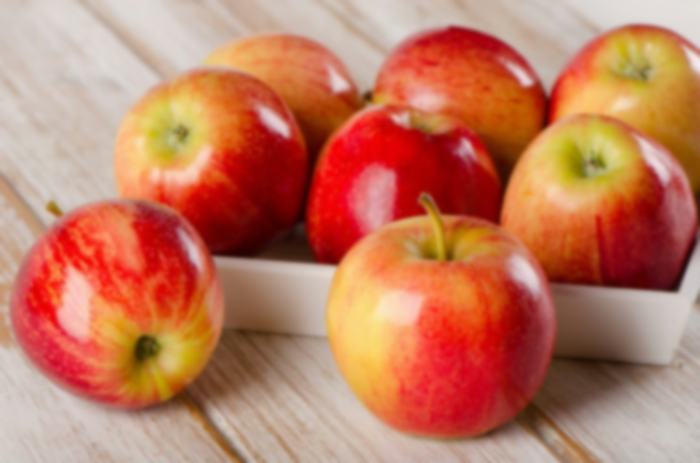







Одного разу Евкліда запитали:
- Чому б ти віддав перевагу - двом цілим яблукам
чи чотирьом половинкам?
- Чотирьом половинкам, - відповів Евклід.
- Але хіба це не одне й те саме?
- Звичайно, ні. Адже обравши половинки,
я відразу побачу, червиві ці яблука чи ні.

Slide 16
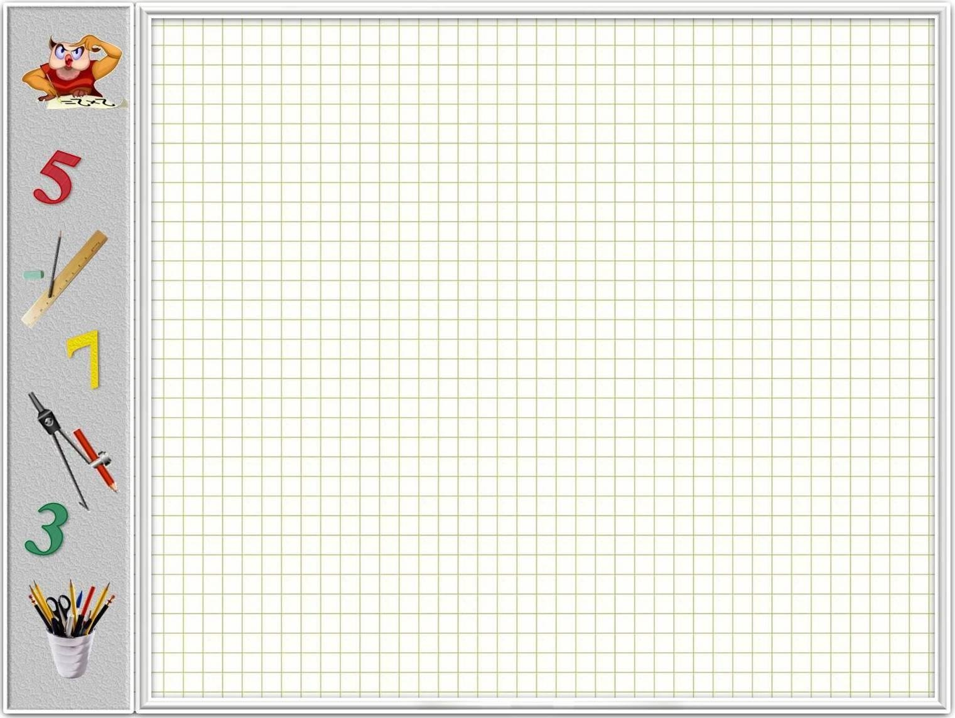
«Вверх-вниз»
6 завдання

Slide 17

0,23; 41,05; 3,04; 1,03; 13,09;
0,99; 9,09; 1,17; 14,1; 63,14; 0,02.

Slide 18


Вперше кома розділила дві частини десяткового дробу тільки в 1592 році. В Англії, однак, замість неї стали застосовувати точку. На території США досі десяткові дроби пишуть саме таким чином.

Slide 19

Встановити відповідність
7 завдання

Slide 20

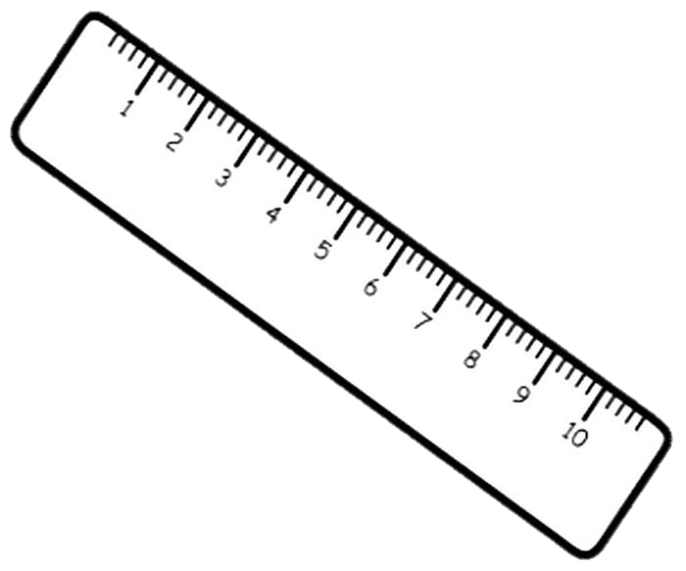
Завдання для І команди
Завдання для ІІ команди
65,24-35,6
35,6+1,04
35,6-6
43,17+35,6
73,34-35,6
35,6+2,06
35,6-8
56,19+35,06
А.37,66
Б.91,25
В.27,6
Г.37,74
Д.56,08
А.29,6
Б.36,64
В.29,64
Г.46
Д.78,77

Slide 21


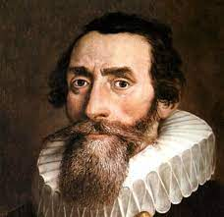
Ту систему запису, якою ми користуємося і сьогодні запропонував німецький астроном Йоганн Кеплер.

Slide 22
«Вперед-вперед»
8 завдання

Slide 23

0,3; 0,6; 1,2 . . .
0,4; 0,8; 1,6 . . .

Slide 24

Варто пам’ятати, що на відміну від нашої країни, де сьогодні дробову частину десяткового дробу відокремлюють комою, у США, Великій Британії відокремлюючий знак інший – крапка. Коми у цих країнах в запису чисел використовують для відокремлення класів. Наприклад, число 1200345,29 у США буде записано так: 1,200,345.29, а число 0,58 там матиме вигляд такий: 0.58 або .58.

Slide 25
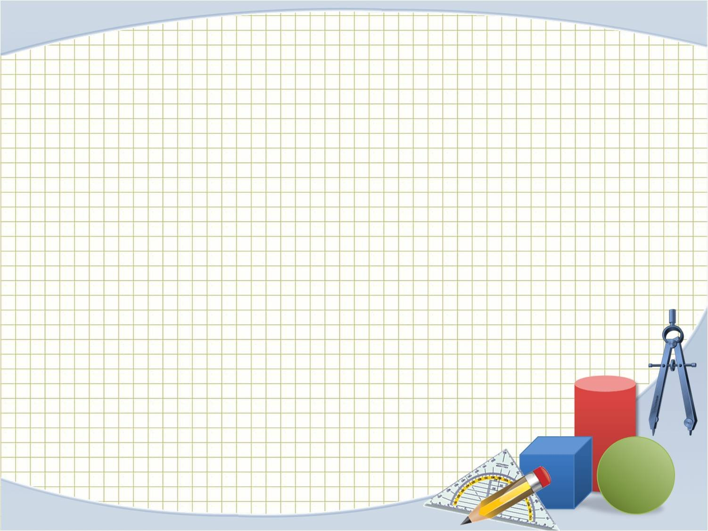
Розв’яжи задачу
Туристи вирушили катером за течією річки зі швидкістю 25,6 км/год. З якою швидкістю туристи будуть повертатися, якщо власна швидкість катера становить 22,9 км/год.?
Швидкість катера за течією річки 37,6 км/год. Яка швидкість катера проти течії річки , якщо власна швидкість катера 35,9 км/год?

Slide 26

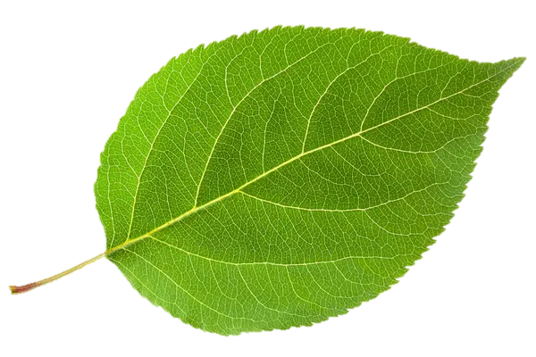
Рефлексія

Slide 27


Вітаємо переможців!

